Slide 1
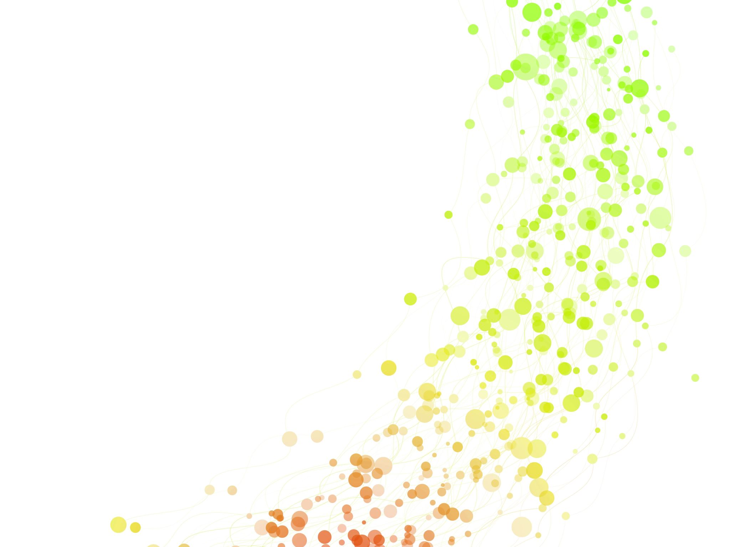
TIẾT 47: THỰC HÀNH TIẾNG VIỆT
CÁCH SỬ DỤNG TÀI LIỆU THAM KHẢO VÀ TRÍCH DẪN TÀI LIỆU

Slide 2
KHỞI ĐỘNG
Tóm tắt nội dung đoạn video sau:
https://www.youtube.com/ watch?v=yamu723KhEU

Slide 3
I. Cách sử dụng tài liệu tham khảo và trích dẫn tài liệu
– Khi viết, cần tham khảo tài liệu từ các nguồn khác nhau để tiếp cận vấn đề một cách toàn diện và sâu sắc.
– Có thể dẫn tài liệu tham khảo theo hai cách: trực tiếp và gián tiếp.
– Khi dẫn tài liệu tham khảo cần lưu ý:
+ Nêu rõ tác giả của ý kiến và xuất xứ của tài liệu.
+ Truyền tải trung thực nội dung ý tưởng và thông tin được trích dẫn.

Slide 4
II. LUYỆN TẬP
Bài tập 1
a. Cách trích dẫn thứ hai là đúng quy định vì tác giả đã tuân thủ các quy định về cách dẫn trực tiếp: đặt phần dẫn trong dấu ngoặc kép và ghi chú tên tác giả.
b. Cách trích dẫn thứ nhất là đúng quy định vì tác giả đã tuân thủ các quy định về cách dẫn trực tiếp: đặt phần dẫn trong dấu ngoặc kép và ghi chú tên tác giả

Slide 5
II. LUYỆN TẬP
Bài tập 2
a. Dấu hiệu cho thấy tác giả đã tuân thủ quy định khi tham khảo và trích dẫn tài liệu là đặt phần dẫn trong dấu ngoặc kép.
b. Dấu hiệu cho thấy tác giả đã tuân thủ quy định khi tham khảo, trích dẫn tài liệu là ghi rõ nguồn của hai câu thơ: Những cô hàng xén răng đen/ Cười như mùa thu toả nắng.
c. Dấu hiệu cho thấy tác giả đã tuân thủ quy định khi tham khảo và trích dẫn tài liệu là đặt phần dẫn trong dấu ngoặc kép, ghi rõ tên tác giả, tác phẩm trích dẫn trong ngoặc đơn bên cạnh.

Slide 6
II. LUYỆN TẬP
Bài tập 3
Việc không dẫn nguồn tài liệu khi dùng lời hoặc ý của người khác bị coi là đạo văn. Điều này khác với việc trích dẫn theo cách gián tiếp, vì khi trích dẫn gián tiếp, phần dẫn không đặt trong dấu ngoặc kép nhưng người viết vẫn nêu rõ tên tác giả và xuất xứ của phần trích dẫn.

